Slide 1
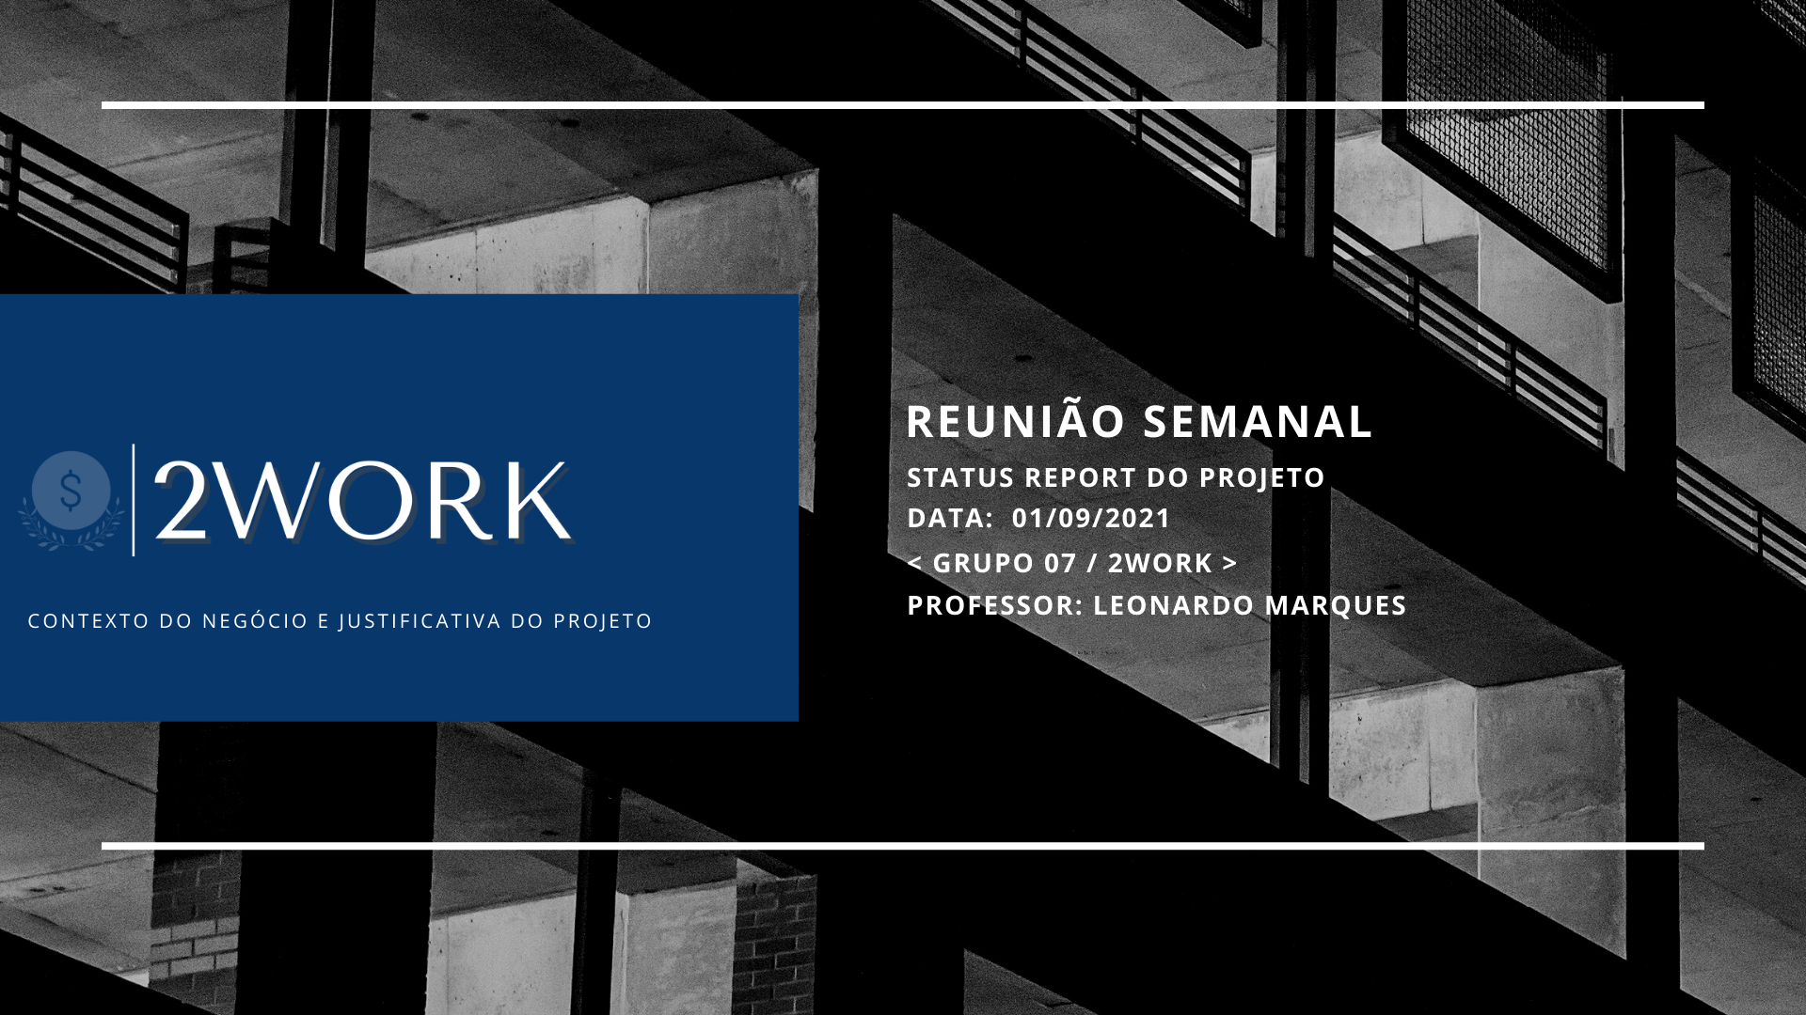


Slide 2
SEMANA 1 – 11/08/2021
Farol do Projeto
Equipe
Front
Back
Plataforma
Negócios
Progressos c/ responsáveis
Pontos atenção/ Principais Riscos
Mudanças na equipe.
Socioemocional
Aguardando validação do tema com o professor.
Próximos Passos c/ responsáveis
Frente levantamento de Requisitos.
Contextualização sobre o projeto #Lucas Ferreira
Frente Idealização do Projeto.
Prototipação #Luiz Gustavo
Frente Desenvolvimento do Projeto.
Documentação #João Vitor

Slide 3
SEMANA 2 – 18/08/2021
Farol do Projeto
Equipe
Front
Back
Plataforma
Negócios
Progressos c/ responsáveis
Pontos atenção/ Principais Riscos
Proto-persona.
Definição das proto-personas do projeto #Vinícius Novais.
Contexto do negócio.
Foi realizada algumas pesquisas e armazenada algumas fontes enriquecedoras referente ao contexto do negócio #Lucas G.
Ferramentas de gestão.
Definida algumas ferramentas de gestão/comunicação entre os membros do projeto (Planner, ATAS, Discord, Whatsapp) #João Vitor.
Falta de dados estatísticos voltados ao tema do nosso projeto.
Próximos Passos c/ responsáveis
Projeto configurado no Github.
Repositório criado e configurado no Github #Caio Elcio.
Frente Idealização do Projeto.
Wireframe e prototipação no Figma #Luiz Gustavo.
Frente Desenvolvimento do Projeto.
Justificativa do projeto e contexto de negócio #Lucas F.

Slide 4
SEMANA 3 – 25/08/2021
Farol do Projeto
Equipe
Front
Back
Plataforma
Negócios
Progressos c/ responsáveis
Pontos atenção/ Principais Riscos
Proto-persona.
Revisão devido aos fatores que foi levantado na aula de socioemocional #Vinícius Novais.
Mapa de empatia.
Foi chegado a um consenso nas respostas das 36 perguntas referente ao socioemocional #Luiz Gustavo
Paleta de cores.
Definido as cores predominantes da nossa aplicação #Lucas F
Devido ao fato de ficarmos um pouco confortáveis no projeto, acabou que gerou uma grande demanda para as próximas reuniões.
Próximos Passos c/ responsáveis
Aplicação.
Features #Caio Elcio.
Mapa de empatia.
Dar prosseguimento no mapa de empatia #Luiz Gustavo.
Prototipação.
Dar início as telas da nossa aplicação #Lucas G.
Desenho de solução.
Definido em primeira instância o HLD #João Vitor

Slide 5
SEMANA 4 – 01/09/2021
Farol do Projeto
Equipe
Front
Back
Plataforma
Negócios
Progressos c/ responsáveis
Pontos atenção/ Principais Riscos
Mapa de empatia.
Alguns ajustes para a finalização #Vinícius Novais
Jornada do usuário
Apenas uma revisão dos dados inseridos para a finalização #João Oliveira
Estrutura do projeto
Poucos ajustes para a finalização #Luiz Gustavo
Plataforma
Foi dado inicio o desenvolvimento da plataforma, com algumas telas já codadas #Lucas Félix
Como ponto de atenção fica o entregável de Técnicas de programação web relacionado ao SpringBoot pelo fato de ainda não termos alinhados como será feito.
Próximos Passos c/ responsáveis
Apresentação.
Iniciar e finalizar o slide de apresentação do projeto #Lucas Ferreira
Postman.
Aguardando a aula do professor para verificação se terá a necessidade de incluir no projeto nesta sprint #Caio Elcio
Protótipo Springboot
Vai ser o foco do próximo openlab a discussão sobre esse item em específico #Vinícius Novais

Slide 6
SEMANA 5 – 15/09/2021
Farol do Projeto
Equipe
Front
Back
Plataforma
Negócios
Progressos c/ responsáveis
Pontos atenção/ Principais Riscos
Ajustes no protótipo.
Ajustes na usabilidade conforme orientações do Gerson #Vinícius Novais
BPMN.
Inicialização do BPMN #Luiz Gustavo
Próximos Passos c/ responsáveis
Atualização do repositório.
Ajustes no protótipo conforme recomendação #Caio Elcio
finalização da prototipação.
Ajustes no repositório conforme recomendação #Caio Elcio
Postman.
Será implantado conforme orientações do Yoshi #João Vitor
Timeline.
Inicialização da timeline #Lucas Ferreira
Product Backlog e Sprint Backlog
Inicialização da timeline #Vinicius e João

Slide 7
SEMANA 6 – 21/09/2021
Farol do Projeto
Equipe
Front
Back
Plataforma
Negócios
Progressos c/ responsáveis
Pontos atenção/ Principais Riscos
Ajustes finais no protótipo.
Ajustes na usabilidade conforme orientações do Gerson #Caio Elcio
Finalização do MER.
MER realizado #Luiz Gustavo
Product Backlog.
Realizado conforme instruções #Vinicius Novais
Sprint backlog.
Realizado conforme instruções #João Oliveira
Próximos Passos c/ responsáveis
Codificar telas.
Codificar de acordo com os protótipos #Lucas Felix
Criar script do banco.
Desenvolver script conforme uml #Luiz Gustavo
Postman.
Será implantado conforme orientações do Yoshi #João Vitor
Timeline.
Desenvolvimento da timeline #Lucas Ferreira

Slide 8
SEMANA 7 – 28/09/2021
Farol do Projeto
Equipe
Front
Back
Plataforma
Negócios
Progressos c/ responsáveis
Pontos atenção/ Principais Riscos
Criação de tela.
Codificação da tela de projetos #João Oliveira
Criação de tela.
Codificação da tela Home #Lucas Félix
Criação de tela.
Codificação da tela Dashboard #Vinicius Novais
Criação e edição de tela.
Codificação da tela de Uploads e ajustes Login e Cadastro #Caio Elcio
Criação de tela.
Codificação da tela de projetos #João Oliveira
Criação do CRUD no Postman.
Crud completo no Postman #Luiz Gustavo
Próximos Passos c/ responsáveis
Criação do banco na azure.
Criar banco conforme uml #Luiz Gustavo
Finalizar front.
Finalizar front das telas #Todo o grupo
Iniciar Backend das telas.
Inicio da implementação de backend no projeto #Caio Elcio

Slide 9
SEMANA 8 – 05/10/2021
Farol do Projeto
Equipe
Front
Back
Plataforma
Negócios
Progressos c/ responsáveis
Pontos atenção/ Principais Riscos
Criação do BD na Azure.
#Caio Elcio
Criação do 2° ORM.
#Luiz Gustavo
Conceituar o Padrão de Projeto.
#Luiz Gustavo
Próximos Passos c/ responsáveis
Conectar tela de Cadastro e Login no BD.
#Caio Elcio
Adicionar validações na tela de Cadastro e Login.
#Caio Elcio
Criação das tabelas no BD.
#Vinicius Novais
Elaborar planilha de arquitetura
#Lucas Ferreira
Diagrama de Solução de Software
#Lucas Felix
Implementação de ListaObj e exportação de arquivo CSV.
#Luiz Gustavo

Slide 10
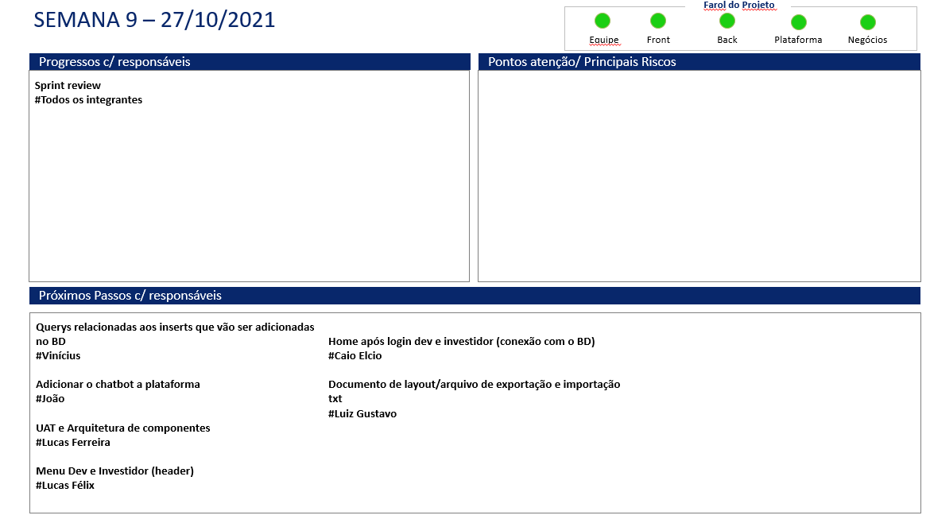

Slide 11
SEMANA 10 – 03/11/2021
Farol do Projeto
Equipe
Front
Back
Plataforma
Negócios
Progressos c/ responsáveis
Pontos atenção/ Principais Riscos
Criação de Filtros e ajustes em telas
#Lucas Felix
Atualização da timeline e inicialização da OAT
#Lucas Ferreira
Criação do chatbot
#João Oliveira
Criação do Whitepaper
#Vinicius Novais
Atualização tela de Planos Refatoração das telas de perfis
#Caio Elcio #Luiz Gustavo
Próximos Passos c/ responsáveis
Implementar Chatbot no site
#João Oliveira
Sistema após login em react
#Caio Elcio
Finalizar OAT
#Lucas Ferreira
Finalizar telas de perfil(Dev e Investidor)
#Lucas Felix
Melhoria do CRUD e do login/logoff.
#Luiz Gustavo

Slide 12
SEMANA 11 – 10/11/2021
Farol do Projeto
Equipe
Front
Back
Plataforma
Negócios
Progressos c/ responsáveis
Pontos atenção/ Principais Riscos
Criação modal, ajustes e melhorias pontuais no sistema web
#Lucas Felix
Atualização da timeline e desenvolvimento da OAT
#Lucas Ferreira
Inserção do chatbot no sistema web(não finalizada)
#João Oliveira
Atualização contextualização Atualização CRUD
#Vinicius Novais #Luiz Gustavo
Sistema após login em react Manutenção das classes
#Caio Elcio #Luiz Gustavo
Próximos Passos c/ responsáveis
Finalizar inserção do chatbot no site
#João Oliveira
Finalizar sistema após login em react
#Caio Elcio
Finalizar OAT
#Lucas Ferreira
Finalizar telas de perfil(Dev e Investidor)
#Lucas Felix
Melhoria do CRUD e do login/logoff.
#Luiz Gustavo

Slide 13
SEMANA 12 – 17/11/2021
Farol do Projeto
Equipe
Front
Back
Plataforma
Negócios
Progressos c/ responsáveis
Pontos atenção/ Principais Riscos
Finalização das telas
#Lucas Felix
Desenvolvimento da OAT
#Lucas Ferreira
Inserção do chatbot no sistema web
#João Oliveira
Diagrama de Containers Atualização CRUD
#Vinicius Novais #Luiz Gustavo
Website em react Finalização das classes
#Caio Elcio #Luiz Gustavo
Próximos Passos c/ responsáveis
Iniciar função de chat entre dev e investidor
#João Oliveira
Finalizar sistema após login em react
#Caio Elcio
Finalizar OAT
#Lucas Ferreira
Iniciar integração
#Time todo
Documento de Layout de Importação de Dados a partir de um Arquivo Texto com Header / Corpo / Trailer.
#Luiz Gustavo
Upload do projeto integrado ao banco
#Lucas Félix

